Slide 1



Slide 2


MÓDULO 1
Formulación de problemas.
Etapas en la resolución de problemas computacionales.
Algoritmo. Deﬁnición. Primeros pasos en Java. Características.
Pseudocódigo. Estructuras fundamentales.
MÓDULO 1.
René Mogro.

Slide 3
¿Qué es programar?
Programar es deﬁnir instrucciones para ser ejecutadas por un ordenador, el objetivo es resolver un problema.
Si deseamos aprender a programar debemos saber lo siguiente:
El programador es antes que nada una persona que resuelve problemas, por lo que para llegar a ser un programador eﬁcaz se necesita aprender a resolver problemas de un modo riguroso y sistemático.
La resolución de un problema exige el diseño de un algoritmo.
MÓDULO 1.

Slide 4

algoritmo
programa
Es un conjunto de pasos ordenados y ﬁnitos que permiten resolver un problema o tarea especíﬁca
Es una lista de instrucciones “escritas” en un lenguaje de programación, que una computadora interpreta para resolver un problema
MÓDULO 1.

Slide 5


Importancia de un algoritmo
problema
diseño del algoritmo
programa
➔ Sin algoritmo no puede existir un programa
➔ Un algoritmo es independiente del lenguaje de programación y de la computadora que lo ejecuta
➔ Un mismo algoritmo puede expresarse en lenguajes diferentes de programación y ejecutarse en computadoras distintas
MÓDULO 1.

Slide 6


programar me da ansiedad… y hambre
Guenas!
Necesito
una ayudita
MÓDULO 1.

Slide 7



y también programarlo en Java
tengo que crear un
algoritmo en el cual pueda sumar dos números y mostrar el resultado de esa suma
Y venderlo!!!
MÓDULO 1.
Nombre del Docente.

Slide 8

Reescribimos el problema de Cheems
Tengo que crear un algoritmo en el cual pueda sumar dos números y mostrar el resultado de esa suma
Dados 2 números reales, calcular y mostrar el resultado de la suma entre ellos.
MÓDULO 1.

Slide 9
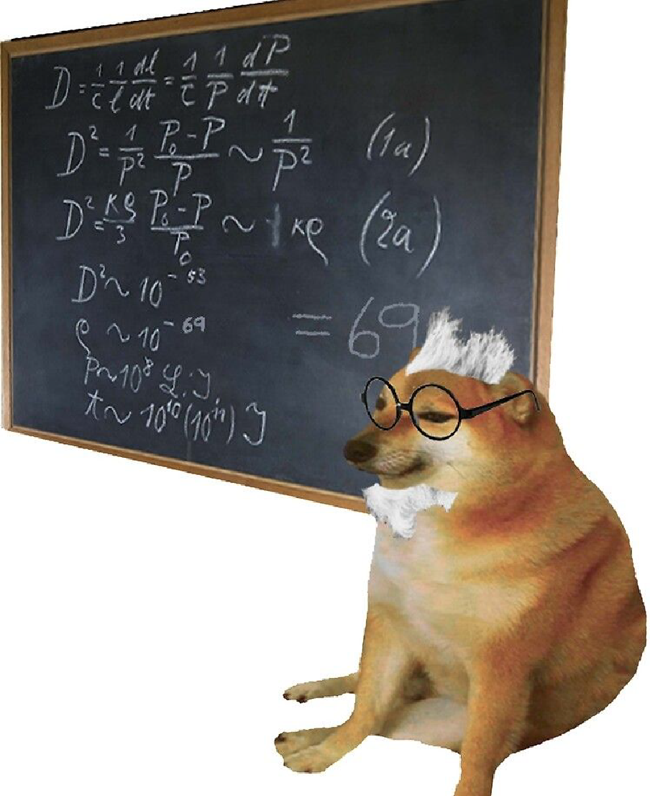
¿Cómo sería el proceso?
Deﬁnición del problema
Análisis del problema
Diseño y técnicas para la formulación de un algoritmo
Codiﬁcación
Prueba y Depuración
Documentación
Mantenimiento
¿Estás listo Cheems?
MÓDULO 1.

Slide 10
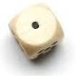


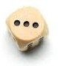
Deﬁnición del problema: Dados 2 números reales, calcular y mostrar el resultado de la suma entre ellos.
Análisis del problema: Necesitamos dos números reales (entrada), los cuales vamos a sumar (proceso), y mostrar el resultado (salida).
Diseño del algoritmo: Cheems va a ingresar un número (llamado num1), luego el segundo número (llamado num2), después vamos a calcular la suma (num1 + num2), y ﬁnalmente vamos a mostrar el resultado.
MÓDULO 1.

Slide 11

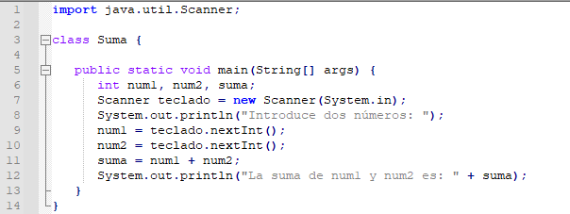


Codiﬁcación
Prueba y Depuración
num1 | num2 | suma | Salida
3 | 5 | 8 | 8
MÓDULO 1.

Slide 12





Documentación
Vamos a crear una anotación sobre qué es lo que realiza nuestro programa, que en este caso, simplemente suma dos números
este programa realiza
la suma de dos
números, donde recibe
num1 y num2, luego
los suma y finalmente
muestra el resultado de
esa suma
Mantenimiento
Si a futuro queremos mejorar nuestro programa, añadirle más funcionalidades o que realice otras operaciones, podemos hacerlo, siempre dependerá del contexto donde se lo utilice y el problema a resolver.
MÓDULO 1.

Slide 13

Cheems quédate a escuchar otros ejemplos y aprender a diseñar algoritmos un poco más complejos.
chanfles… yo y mi bocota!
Genial!
Aguantame que preparó el mate
Usaremos Pseudocódigo como herramienta para diseñar algoritmos.
Luego aprenderemos a traducir estas soluciones usando el Lenguaje Java.
MÓDULO 1.

Slide 14
Ejemplo 1
Calcular el área y el perímetro de un rectángulo, para lo cual se deben ingresar el valor del lado A y el valor del lado B, ambos números reales.
Deﬁnición del problema
➔ ¿El enunciado es preciso?
➔ ¿Es posible calcular el área y perímetro de un rectángulo?
Análisis del problema
➔ ¿Cuáles son los datos de entrada y salida?
➔ ¿Son suﬁcientes los datos de entrada para resolver el problema?
➔ ¿Conocemos las fórmulas para obtener el área y el perímetro?
➔ ¿Somos capaces de ejempliﬁcar con algunos valores de entrada cuáles serían los valores de salida?
➔ ¿Qué tipo de instrucciones necesitamos para diseñar el algoritmo?
MÓDULO 1.

Slide 15
Tomemos nota de los que tenemos y lo que sabemos.
perímetro = 2a + 2b
lado A
lado B
area = b * h
Datos de Entrada: Dos números reales llamados LADO_A y LADO_B. Datos de Salida: Valor de AREA y PERIMETRO, que serán reales.
Caso de Prueba 1:
Datos de Entrada: LADO_A = 4; LADO_B = 8 Datos de Salida: AREA = 32
Datos de Salida: PERIMETRO = 24
Caso de prueba 2:
Datos de Entrada: LADO_A = 3; LADO_B = 7 Datos de Salida: AREA = 21
Datos de Salida: PERIMETRO = 20
MÓDULO 1.

Slide 16
Necesitamos usar:
Instrucciones para el ingreso de datos
Instrucciones para la asignación de datos
Instrucciones para la salida de datos
Diseñar el algoritmo
Ingresar un valor para LADO_A
Ingresar un valor para LADO_B
Asignar a AREA el resultado de: LADO_A * LADO_B.
Asignar a PERIMETRO el resultado de: 2*LADO_A + 2*LADO_B.
Mostrar el valor de AREA.
Mostrar el valor de PERIMETRO.
Fin.
MÓDULO 1.

Slide 17
4. Prueba de Escritorio
LADO_A | LADO_B | ÁREA | PERÍMETRO | SALIDA
4 | 8 | 32 | 24 | 32 24
3 | 7 | 21 | 20 | 21 20
8,5 | 2 | 17 | 21 | 17 21
MÓDULO 1.

Slide 18
Ejemplo 2
El sueldo de un vendedor es la suma de un monto ﬁjo pagado por el gerente más el 20% de sus ventas mensuales. Teniendo como dato el sueldo ﬁjo y el monto total de la venta del mes del vendedor, calcule y muestre el salario ﬁnal que recibirá.
➔ ¿Sabemos obtener un porcentaje?
➔ ¿Podemos escribir una expresión algebraica que calcule el salario ﬁnal?
Datos de Entrada: Dos valores reales llamados sueldo_inicial y monto_ventas Datos de Salida: Valor del sueldo_ﬁnal que será un número real.
Caso de Prueba 1:
Datos de Entrada:
sueldo_inicial = 10000
monto_ventas = 56000
Datos de Salida: sueldo_ﬁnal = 21200
Caso de Prueba 2:
Datos de Entrada:
sueldo_inicial = 12000
monto_ventas = 90000
Datos de Salida: sueldo_ﬁnal = 30000
MÓDULO 1.

Slide 19
Necesitamos usar:
Instrucciones para el ingreso de datos
Instrucciones para la asignación de datos
Instrucciones para la salida de datos
Diseñar el algoritmo
Ingresar un valor para sueldo_inicial
Ingresar un valor para monto_ventas
Asignar a sueldo_ﬁnal el resultado de: sueldo_inicial + (monto_ventas*20/100).
Mostrar el valor de sueldo_ﬁnal.
Fin.
MÓDULO 1.

Slide 20
4. Prueba de Escritorio
sueldo_inicial | monto_ventas | sueldo_ﬁnal | SALIDA
10000 | 56000 | 21200 | 21200
12000 | 90000 | 30000 | 30000
9500 | 25800 | 14660 | 14660
MÓDULO 1.

Slide 21


Cheems! ¿Listo para subir de nivel?
MÓDULO 1.

Slide 22
JAVA
Java es un lenguaje de programación creado por Sun Microsystems.
Es independiente de la plataforma, se puede ejecutar en distintos dispositivos y sistemas operativos.
Para conseguir la portabilidad de los programas de Java se utiliza un entorno de ejecución para los programas compilados. Este entorno se denomina Java Runtime Enviroment (JRE).
Es totalmente orientado a objetos.
La sintaxis del lenguaje es casi idéntica a la del lenguaje C++.
Es un lenguaje de programación de propósitos generales.
MÓDULO 1.

Slide 23
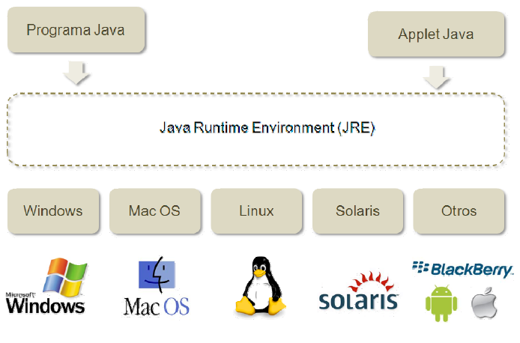
JAVA: “WRITE ONCE, RUN ANY WHERE”
Programar una sola vez y después ejecutar los programas en cualquier sistema operativo
MÓDULO 1.

Slide 24
La plataforma de Java
La plataforma de desarrollo de Java, se denominada Java Development Kit (JDK).
Java no solo es un lenguaje de programación.
Java es un lenguaje
Java es una plataforma de desarrollo
Java es un entorno de ejecución
Java es un conjunto de librerías
Las librerías para desarrollo se denominan Java Application Programming Interface (Java API) .
MÓDULO 1.

Slide 25
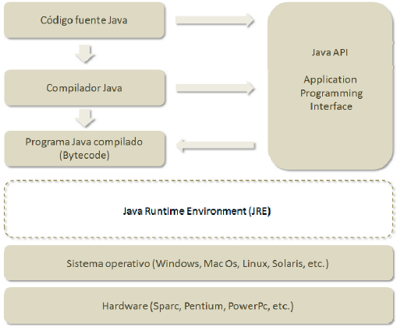
El siguiente esquema muestra los componentes de la plataforma Java, desde el código fuente,
el compilador, el API de Java, los programas compilados en Bytecode y el entorno de ejecución de Java. Este entorno de ejecución (JRE) y la maquina virtual (JVM) permiten que un programa compilado Java se ejecute en distintos sistemas operativos.
MÓDULO 1.

Slide 26
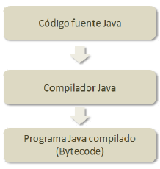
El proceso de edición y compilación
En Java, al igual que en otros lenguajes de programación, se sigue el siguiente proceso: edición del código fuente, compilación y ejecución. Los programas de Java se desarrollan y se compilan para obtener un código denominado Bytecode que es interpretado por una maquina virtual de Java (Java Virtual Machine)
MÓDULO 1.

Slide 27




Entornos de desarrollo para Java
Existen distintos entornos de desarrollo de aplicaciones Java
Estos productos ofrecen al programador un entorno de trabajo integrado para facilitar el proceso completo de desarrollo de aplicaciones, desde el diseño, la programación, la documentación y la verificación de los programas
Estos productos se denominan IDE (Integrated Development Environment)
MÓDULO 1.
Eclipse IDE
VS Code
Apache NetBeans
IntelliJ IDEA

Slide 28
TUTORIAL ECLIPSE
MÓDULO 1.

Slide 29
COMENZAMOS…
Primero debemos ingresar a la plataforma Moodle por medio del siguiente enlace:
https://moodlerec.unsa.edu.ar/login/index.php
Para ello copie y pegue el enlace en su navegador favorito y presione enter. Esa operación los dirigirá al inicio de la plataforma Moodle…
MÓDULO 1.
René Mogro.

Slide 30
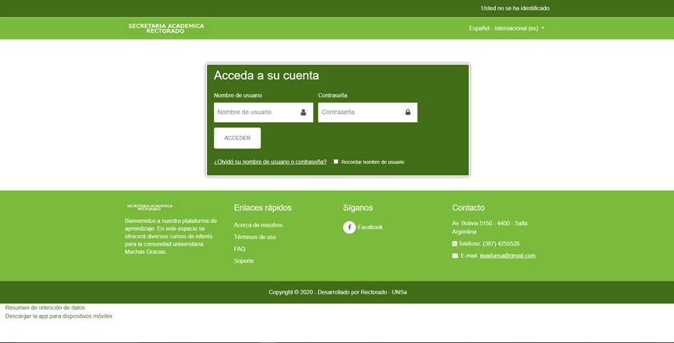
Cómo ve para acceder a la plataforma necesita ingresar su usuario y contraseña. Ingrese y con el puntero del mouse haga click en acceder.
MÓDULO 1.
René Mogro.

Slide 31
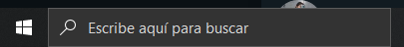
Luego, ya logueado diríjase al módulo uno y busque el enlace donde aparece eclipse y descárguelo. Muy probablemente cuando descargue éste archivo, se encuentre en la carpeta descargas de su computadora. Dirijámonos allí. Para ello, podemos ir al inicio que se encuentra en la barra de herramientas en donde muy probablemente verá algo como esto:
MÓDULO 1.
René Mogro.

Slide 32
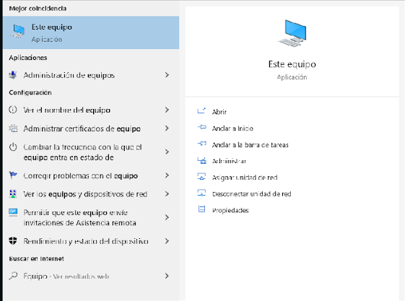
En la barra de búsqueda escriba “Equipo”. Y le aparecerá algo como esto:
MÓDULO 1.
René Mogro.

Slide 33
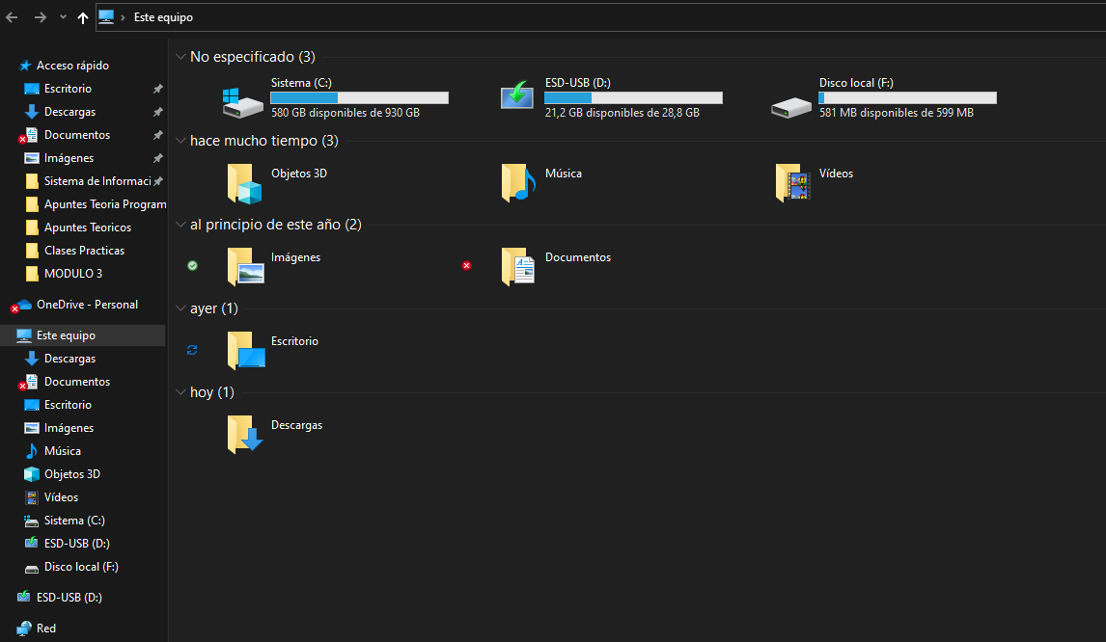
Presione Enter y eso lo llevara a:
MÓDULO 1.
René Mogro.

Slide 34
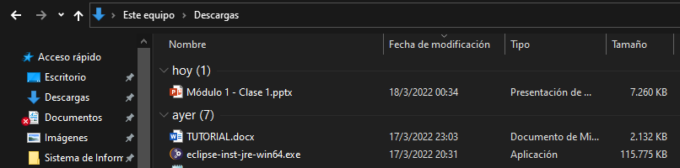
Usted puede observar que del lado izquierdo aparece la carpeta descargas, entonces diríjase con el puntero del mouse a esa carpeta y haga click. Al realizar esa operación podrá ver todo lo que contiene la carpeta. Busque el archivo que en su nombre tenga eclipse y que al final tenga .exe y haga doble click para comenzar la instalación.
MÓDULO 1.
René Mogro.

Slide 35
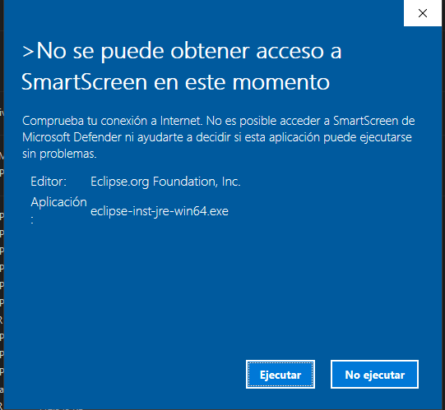
Al hacer doble click sobre ese archivo aparecerá una ventana muy parecida a esta:
MÓDULO 1.
René Mogro.

Slide 36
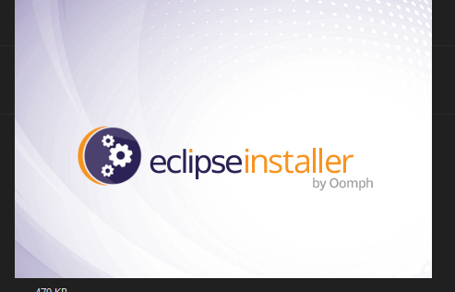
Acerque el puntero del mouse a ejecutar y haga click. Luego de eso le aparecerá la siguiente imagen:
MÓDULO 1.
René Mogro.

Slide 37
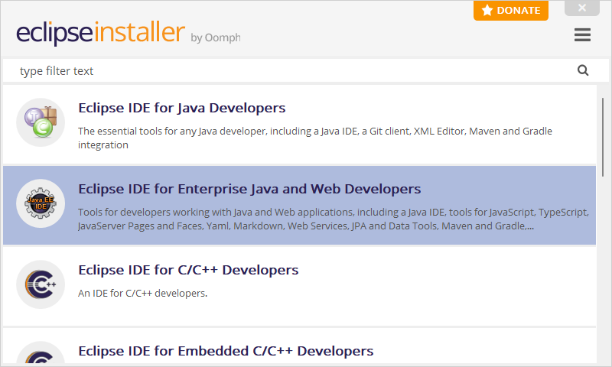
Espere unos segundos hasta que aparezca la siguiente ventana:
MÓDULO 1.
René Mogro.

Slide 38
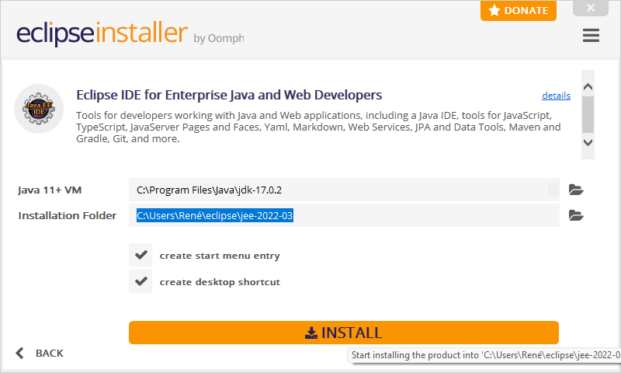
Haga click sobre la opción Eclipse IDE for Enterprise Java and Web Developers. Al hacer click nos aparecerá el siguiente cuadro de diálogo:
MÓDULO 1.
René Mogro.

Slide 39
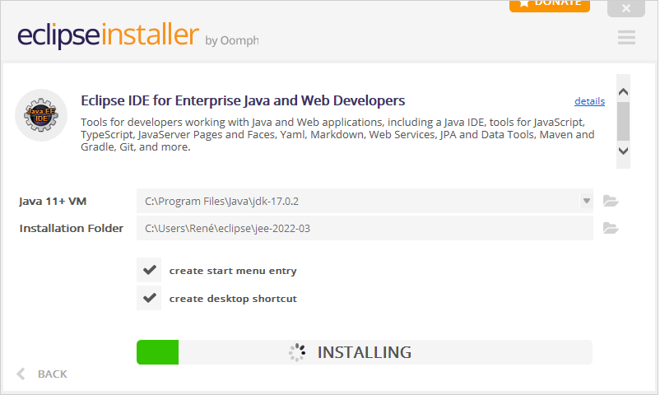
Si bien, las configuraciones se pueden cambiar, sugerimos que las deje como la aplicación las propone para evitar otros inconvenientes. Ahora haga click en instalar y espere hasta que la instalación termine, esto puede demorar varios minutos.
MÓDULO 1.
René Mogro.

Slide 40
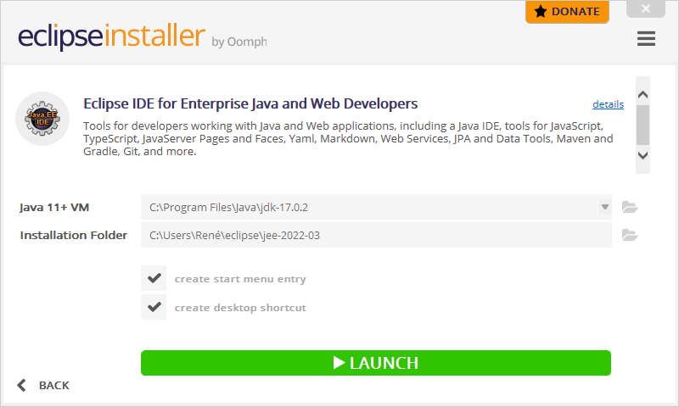
Cuando la instalación termine la ventana quedara de la siguiente forma:
MÓDULO 1.
René Mogro.

Slide 41
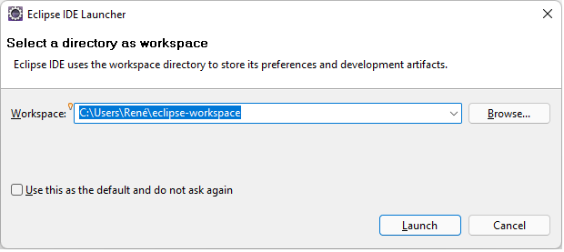
Bastaría con hacer click sobre LAUCH y listo, eclipse se encuentra funcionando en su computadora. Pero todavía faltan algunos detalles. Luego de que hacemos click en LAUNCH nos aparecerá esta ventana que no está informando donde se almacenarán nuestros proyectos desarrollados en Java, esta ubicación se puede cambiar, recomendamos que la dejen como la aplicación propone, entonces hacemos click en launch…
MÓDULO 1.
René Mogro.

Slide 42
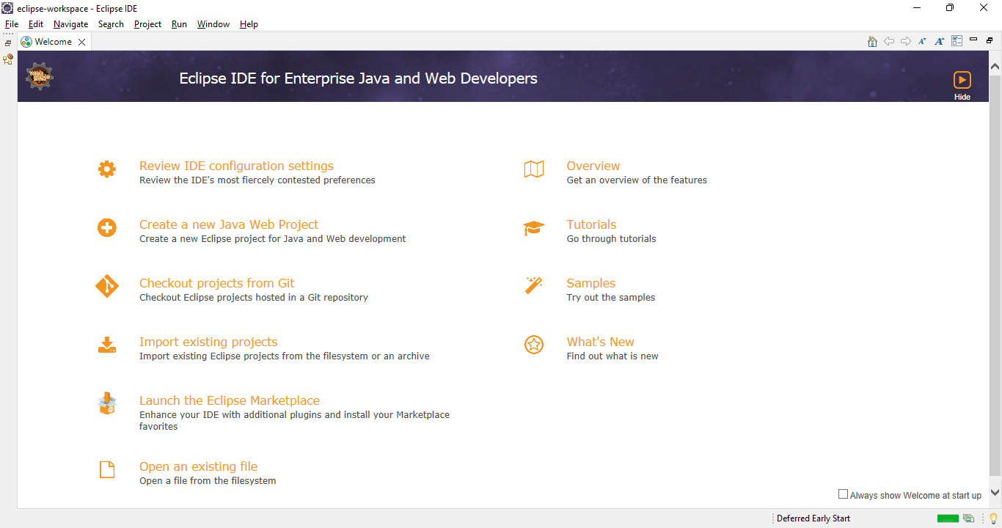
Luego nos aparecerá la bienvenida a la IDE Eclipse. Ahora estamos listos para empezar a desarrollar en Java.
MÓDULO 1.
René Mogro.

Slide 43

Gracias.
WEB: http://milprogramadores.unsa.edu.ar/
CANAL TELEGRAM: https://t.me/milprogramadoressaltenios
CENTRO DE AYUDA: http://ayudamilprogramadores.com/

